Slide 1

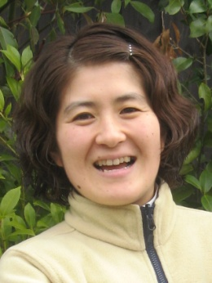

平成２７年度筑豊地区地域環境協議会事業
環境教育セミナー＆活動発表会
～みんな聞いて！ 筑豊の自然のこと～
－・－・－・－・－・－・－・－・－・－・－・－・－ ・－
高校生や大学生がクラブ活動等を通じて学んだ筑豊の自然
について発表します。
また、児童を対象にした環境学習会の事例紹介もあります。
環境教育や自然体験活動に関心がある方におすすめです。
経験が無くても大丈夫！！お気軽にご参加ください。
－・－・－・－・－・－・－・－・－・－・－・－・－ ・－
基調講演講師紹介
まほろば自然学校
代表 岩熊志保氏
２００５年８月太宰府に「まほろば自然学校」を設立。子どもたちをはじめ、多くの方々を対象に「いきもの」を通じた環境教育プログラムを企画・実践している。また自然環境の保全、再生を行い、カスミサンショウウオなどの希少な野生生物の保護にも従事する。大学では昆虫、なかでも子育てを行うカメムシの行動学を専攻したこともあって大のカメムシ好き。
平成28年2月27日(土)
14：00～17：00（開場 13:30）
参加費無料！
飯塚市立岩公民館 中研修室
（福岡県飯塚市新飯塚20-30 ３階）
■主 催：筑豊地区地域環境協議会
福岡県（嘉穂･鞍手保健福祉環境事務所、飯塚農林事務所、直方県土整備事務所、田川県土整備事務所、飯塚県土整備事務所、
北九州教育事務所、筑豊教育事務所、福岡県立英彦山青年の家)、直方市、飯塚市、田川市、宮若市、嘉麻市、小竹町、鞍手町、
桂川町、香春町、添田町、糸田町、川崎町、大任町、赤村、福智町、福岡県地球温暖化防止活動推進員

Slide 2
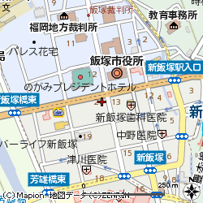
予定プログラム
１３：３０～ 受付開始
１４：００～ 開会
講師：まほろば自然学校 代表 岩熊志保氏
演題：「子どもたちを対象とした環境教育プログラムを行うときのコツとは」
★事例１ 福岡県立東鷹高等学校 サイエンス研究会 「身近な生きものに関する調査」
★事例２ 近畿大学 生物環境化学研究会「城ノ腰ため池に生育するオニバスの調査」
★事例３ 龍王・山・里・川の会 「行政や小学校と連携した環境学習会の実施」
あなたの環境保全や環境教育に関する活動を紹介してください！（要事前申込）
パネルやチラシは１３：３０から１４：００の間に設営していただくようお願いします。
常時展示いただき、１６:３０からの３０分間は説明をお願いします。
１７：００ 閉場
基調講演
活動発表会
パネル展示会
お申込み方法
下記の申込書に必要事項を御記入いただき、FAX又はメールにて
お申込みいただくか、電話で必要事項をお知らせください。
申込・問合せ先
事務局/福岡県嘉穂・鞍手保健福祉環境事務所 地域環境課
ＴＥＬ：0948-21-4975 FAX:0948-23-4162
メールアドレス：kahokurate-hhe@pref.fukuoka.lg.jp
福岡県嘉穂･鞍手保健福祉環境事務所 地域環境課 行
環境教育セミナー＆活動発表会参加申込書
会場案内図
氏名 | フリガナ
住所 | 〒
所属・団体名等
電話番号
FAX番号
メールアドレス
※会場に団体活動紹介のパネルやチラシを置くことができます。 希望の有無について○で囲んでください。 ①パネル展示 する ・ しない ②チラシ配架 する ・ しない

